Slide 1
Aula Prática de ESD (www.cin.ufpe.br/~acm/esd)
Usando FDR e Probe
Sidney Nogueira (scn@cin.ufpe.br)

Slide 2
Roteiro
FDR e Probe
Rodando ferramentas
Exemplos e dicas de uso
Até Aula 3
Aulas 4 e 5

Slide 3
FDR e Probe
FDR (Failures Divergence Refinement)
Verificador de modelos de CSP
Verifica em um processo a presença de
deadlock
livelock
não determinismo
Verifica refinamentos entre processos (traces, falhas e falhas e divergencias)
Probe
Navegador de processos CSP
Permite o usuário simular o sistema e ver a progressão da especificação

Slide 4
Antes de rodar
Baixar de www.cin.ufpe.br/~scn/esd/
roteiro_aula_pratica.pptx (este arquivo)
sample1.csp
putty.exe
probe (executável para linux)
Ter Xming instalado
Ter permissão para logar no sevidor altinho.cin.ufpe.br (linux)

Slide 5
Rodando FDR
FDR (Failures Divergence Refinement)
Executar Xming
Executar e configurar putty
adicionar altinho.cin.ufpe.br no campo servidor
marcar SSH -> forward the X11
salvar configuração para não ter que repetir os 2 passos anteriores
Logar em altinho.cin.ufpe.br
Usuario/senha do windows
Depois de logar chamar comando “fdr2 &”
Verificar se o diretório remote está mapeado para sua conta (drive h: )
Para usar de casa é preciso estar na VPN

Slide 6
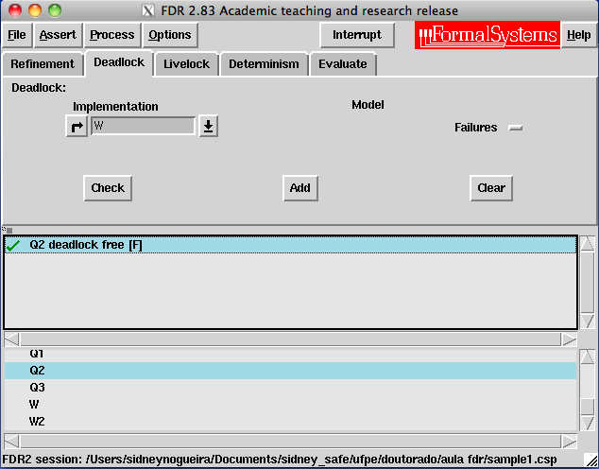
Tela do FDR

Slide 7
Rodando Probe
Probe
copiar o arquivo excutável (probe) da sua conta para o local em altinho. Considere dir o diretório em h: onde foi baixado o arquivo
cp ˜/remote/dir/probe .
chamar pela linha de comando ‘./probe &’
diferente de FDR, tem versão para windows

Slide 8
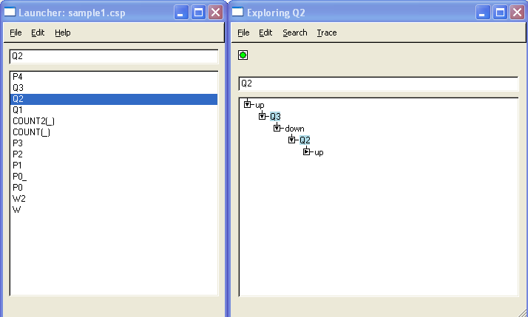
Tela de Probe

Slide 9
Basico da interface de FDR
File (Load, Reload)
Lista de verificações (assertions)
Lista de processos do arquivo carregado
Janela de Mensagens
Mostrar: Options -> Show status
Detalhes da janela: Messages -> ...
Notes:
Usar processo W2 para mostrar (deadlock, deterministic, evaluate)

Slide 10
Deadlock, deterministic, evaluate
Processo W2
Especificao de canal restrita
Verificar deadlock
Contra exemplos
Expandir com Probe
Evaluate {|ch|}
Processo W
Canal do tipo inteiro
Falha ao rodar no FDR (cardinalidade infinita)

Slide 11
Deadlock de Stop vs deadlock de Skip
Processos P0 e P0_
Incluindo assert no .csp
Ex: assert P0 :[deadlock free [F]]
Diferenciando SKIP de STOP na verificação de deadlock de P0 e P0_
Evento tick

Slide 12
Processo parametrizado
COUNT(n)
Problema ao verificar no FDR
Expansão ilimitada
Probe permite expandir por demanda
COUNT2(n)
Ok para FDR e Probe
Limites superiores e inferiores

Slide 13
Busca no Probe
Processo ATM1
Navegar no Probe
Buscar evento no probe (search -> Event)
Comando print, exs
print { PIN.c | c <- CARD, c > 3, c < 7})
print member(100, WA)
print head(<1,2>)

Slide 14
Analisando determinismo
Processos P1, P2 e P3
Analisar determinismo com FDR
Ex: assert P1 :[ deterministic [FD] ]
Em que ponto P2 é não determinístico? e P3? Porque?
Use o probe para debugar

Slide 15
Typechecker
FDR e Probe só encontram problemas nos tipos quando expandindo processos
Typechecker detecta problemas de tipos varrendo estaticamente a especificação
a mensagem de erro é mais completa
Disponível em www.fsel.com
Roda pela linha de comando
ex: ‘checker sample1.csp’

Slide 16
Comparando processos
Em FDR é possível analisar se um processo P equivale a Q se as verificações que seguem são verdadeiras
assert P [FD= Q
assert Q [FD=P
Se alguma delas falha os processos não são equivalentes
Isto pode ser feito em T, F ou FD

Slide 17
Exemplos de Comparação
Q1 é igual a Q2?
Confirmar com FDR
P4 é igual a P1?
Dica: leis algebricas P [] Q = Q [] P e P [] P = P
Confirmar com FDR

Slide 18
Exemplos de Refinamentos
include “sample1.csp”
Use FDR para responder as perguntas a seguir
Igualdade de traces
P1 =_{T} P2 ?
P2 =_{T} P3 ?
Refinamento de falhas
P1 e P2, quem tem menos falhas?
P2 e P3, quem tem menos falhas?

Slide 19
Exemplo de Refinamentos
up
P1
P2
tau
up
down
down
P3
up
Navegando no Probe
chegamos a estes LTSs
down
up

Slide 20
Exemplo Paralelismo Síncrono
Especifique em CSPM o processo REPEAT e Sigma = {up,down}
Navegue com o Probe pelo processo
REPEATup = (up -> up -> REPEAT) [|Sigma|] REPEAT
Seja
AS1 = up -> up -> REPEAT
Use FDR para responder
AS1 =_{T} REPEATup ?

Slide 21
Exemplo Paralelismo Síncrono
Especifique em CSPM o processo REPEAT e Sigma = {up,down}
Navegue com o Probe pelos processo
REPEATupdown = (up -> down -> REPEAT) [|Sigma|] REPEAT
Seja
AS2 = up -> STOP
Use FDR para responder
AS2 =_{T} REPEATupdown ?

Slide 22
Exemplo Paralelismo Alphabetizado
Considere a seguinte especificação CSPM
T = {0,1}
channel aa,m,cc:T
COPY'(a,b) = a?x -> b!x -> COPY'(a,b)
CC0 = COPY'(aa,m) [{|aa,m|}||{|m,cc|}] COPY'(m,cc)
Escreva uma especificação sequencial equivalente a CC0

